Slide 1
Perencanaan Keuangan

Slide 2
Tujuan Perencanaan Keuangan ?
Perencanaan Keuangan dimaksudkan untuk memperkirakan
Bagaimana posisi keuangan perusahaan dimasa yang akan datang, termasuk didalamnya perkiraan tentang berapa banyak pendanaan ekstern yang harus dicari.

Slide 3
PROSES PERENCANAAN KEUANGAN
Mengumpulkan informasi yang relevan
Analisis informasi yang ada
Menyajikan rekomendasi perencanaan keuangan
Melakukan implementasi perencanaan keuangan
Menetapkan tujuan keuangan dan prioritas
Mengawasi Perencanaan Keuangan
Financial
Planning
Process

Slide 4
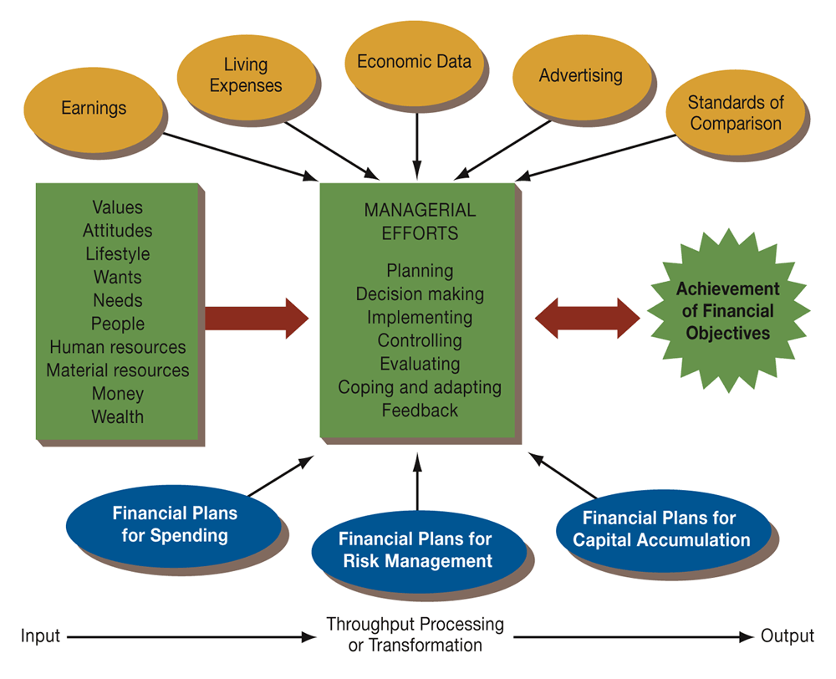
Manajemen keuangan yang efektif

Slide 5
Perencanaan Keuangan
Perencanaan jangka panjang
Perencanaan jangka pendek
Model Persentase penjualan
laporan keuangan proforma
Berdimensi waktu kurang dari satu tahun
Bertujuan untuk menjaga likuiditas perusahaan
menggunakan dasar pemikiran bahwa perusahaan tentunya memerlukan dana yang makin besar kalau aktivitasnya meningkat. Ukuran aktivitas ini adalah penjualan. Asumsi penting dari metode ini adalah bahwa rekening-rekening yang berubah sesuai penjualan, diasumsikan proporsinya tetap tidak berubah (aktiva tetap).
Analisis regresi linier
Analisis regresi non linier
Adalah hubungan secara linier antara satu variabel independen (X) dengan variabel dependen (Y)
yaitu apabila diketemukan hubungan antara suatu rekening dengan penjualan ternyata tidak bersifat linier.
Untuk menggunakan metode ini diperlukan:
Identifikasi rekening-rekening yang berubah apabila penjualan berubah (kas, piutang, persediaan).
Kebijakan keuangan yang dianut perusahaan.

Slide 6
Perencanaan Keuangan dan
Perencanaan Strategis
Perencanaan keuangan (terutama yang berjangka panjang) dilakukan bersama-sama dengan penyusunan rencana strategis perusahaan, agar menghindari ketidak konsistenan yang timbul antara penyusunan rencana strategis dengan rencana keuangan. Strategi dalam pengembangan usaha:
Pertumbuhan agresif
Strategi ini berarti perusahaan akan mencoba merebut pangsa pasar pesaing. Sebagai akibatnya perusahaan akan memerlukan dana dari luar perusahaan yang cukup besar.
Pertumbuhan moderat
Strategi ini berarti bahwa pertumbuhan penjualan disebabkan karena pertumbuhan permintaan dalam industri yang bersangkutan. Tidak ada upaya untuk merebut pangsa pasar pesaing. Pertumbuhan diharapkan dapat dibiayai dari hasil operasi perusahaan (dana intern).
Memperkecil bisnis yang dilakukan
Apabila produk yang dihasilkan diperkirakan sudah berada dalam tahap akhir kedewasaan, maka perusahaan untuk bersiap-siap menambah dan/ atau beralih ke bisnis yang lain. Dana dari bisnis ini diinvestasikan ke bisnis lain.

